Slide 1
Chamada por reconhecimento facial

Slide 2
Grupo de trabalho
Gabriel Soares Araújo – RA: N1645C0
Lucas Amorim – RA: N164AB9
Lucca Kazlauskas Zaccaria – RA: D508AB7
Matheus Lopes de Jesus – RA: N145986

Slide 3
Hora-aula = hora-conhecimento?
Checagem de presença ocupa de 5 até 20 minutos por aula, além da perda de foco da turma;
34% de tempo em atividades burocráticas;
15% nos Países da OCDE (Organização para Cooperação e Desenvolvimento Econômico);
Brasil 33 x 42 Países OCDE (50 min. Hora-aula);
Em 200 dias letivos, 5 aulas por dia, perdemos 283 horas e 20 minutos de tempo produtivo em aula no Brasil.

Slide 4
Objetivo de solução
Automatizar o processo de checagem de presença;
Não exigir a pausa na aula para o processo de checagem de presença.
Uso de Reconhecimento Facial;
Não exigir a interação humana para a execução da checagem de presença.
Escalar a solução com o uso de microcontrolador SoC (ESP32-CAM).
Viabilizar a solução para grandes instituições de ensino.

Slide 5
funcionamento
Aplicação e Módulo;
Cadastro do aluno;
Checagem de Presença com captura de imagem recorrente (75% do tempo de aula);
Usuários e Interações com o Sistema.

Slide 6
Observação
Arquitetura da Solução alterada.
Falta de Escalabilidade.
Falta de capacidade computacional

Slide 7

Demonstração modelo antigo

Slide 8
Novo modelo
Arquitetura da Solução Distribuída.
Modelo Escalável.
Tecnicamente e Financeiramente Viável.
Solução aplicável para diversas instituições, grandes ou pequenas.

Slide 9
Definições técnicas
Softwares gratuitos e/ou de código aberto.
Módulo: hardware e custo.
Aplicação WEB e funcionalidades.
Servidor e Conteinerização.

Slide 10
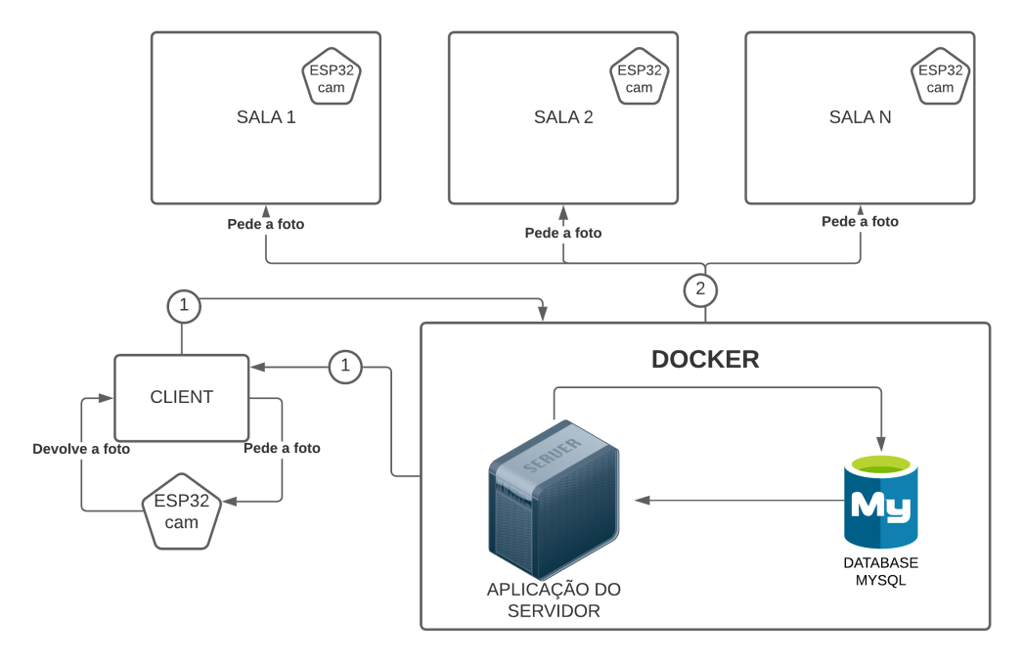
arquitetura

Slide 11
Demonstração modelo novo

Slide 12
Dúvidas e apontamentos?
“Todos precisamos de pessoas que nos dêem feedback. É assim que melhoramos.” - Bill Gates

Slide 13

Obrigado pela atenção! ;d

